Slide 1
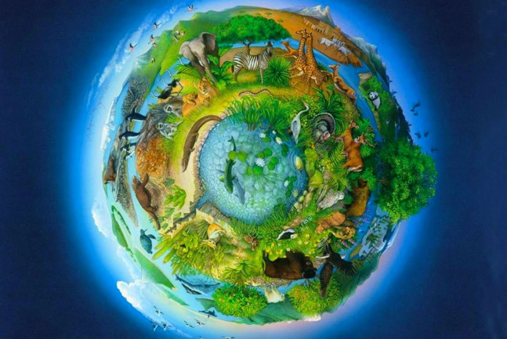
Разные приемы обучения биологии
Цирульникова Валентина Валерьевна, учитель биологии
МБОУ «СОШ № 2» с. Сывдарма

Slide 2
Лишь поняв природу, человек поймет самого себя. Г. Едберг

Slide 3
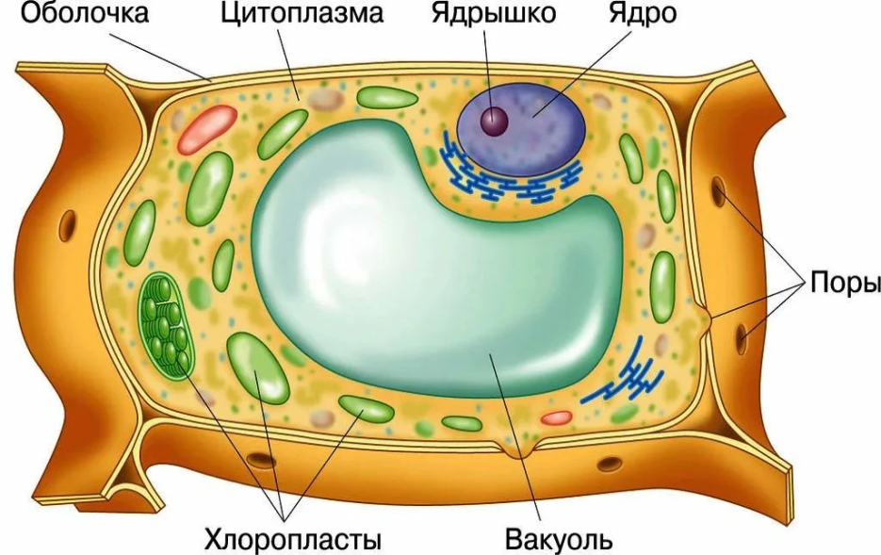
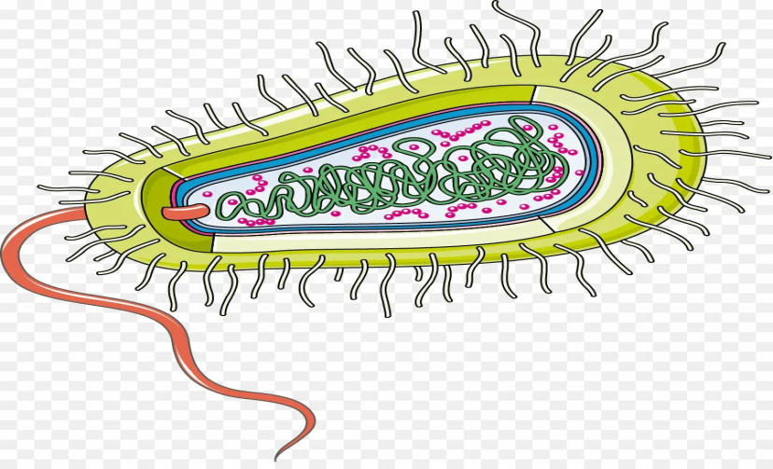
Мастер-класс:
«Приемы обучения биологии»

Slide 4
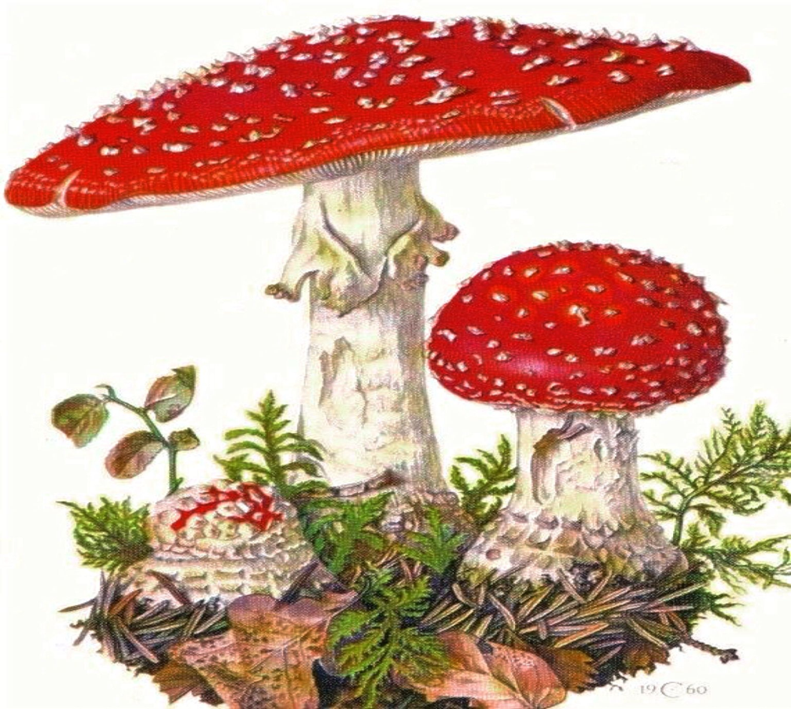
Прием № 1:
Вопросы к тексту
Тема : Грибы
Вопросы могут начинаться:
1. Произвольно -
2. докажите, что…….
3. объясните, почему……..
4. какой вывод можно сделать из……..
5. какое строение имеют……..
6. правда ли, что………
7.каким образом..

Slide 5
Прием № 3:
Толстые и тонкие вопросы
Тема : Грибы
Тонкие вопросы
1. Как называется вещество, входящее в состав клеточной стенки грибов.
2.Как питаются грибы.
3. Чем образовано плодовое тело гриба.
Толстые вопросы
1.Что общего у грибов и растений.
2.Что общего у грибов и животных.
3.Причины выделения грибов в отдельное царство.

Slide 6
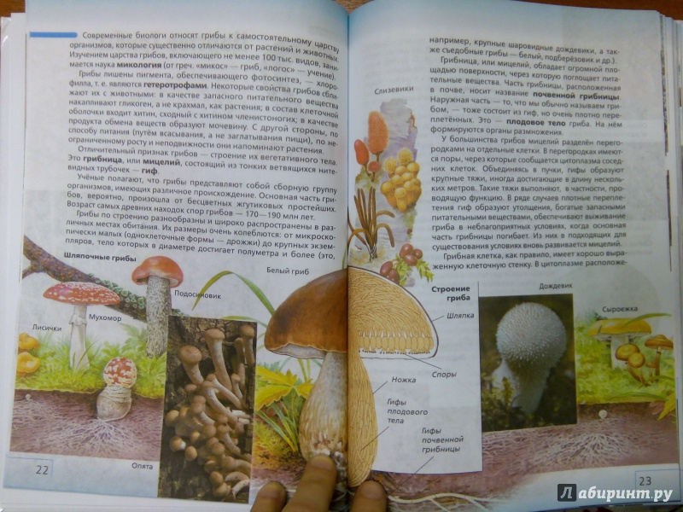
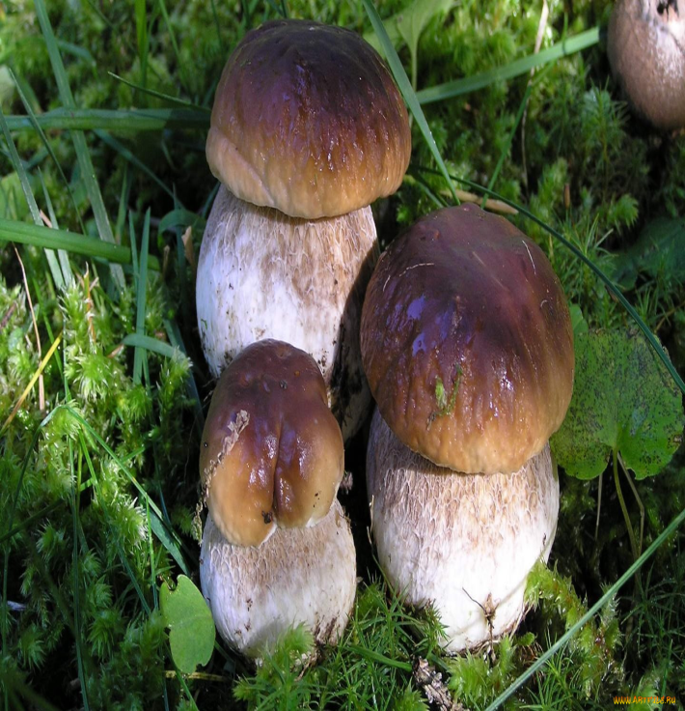
Прием № 4:
Поиск информации
а) найди место в учебнике, где описывается объект, представленный на рисунке, уточни текст, упрости его, так, чтобы смысл не потерялся (упражнение «редактор»)

Slide 7
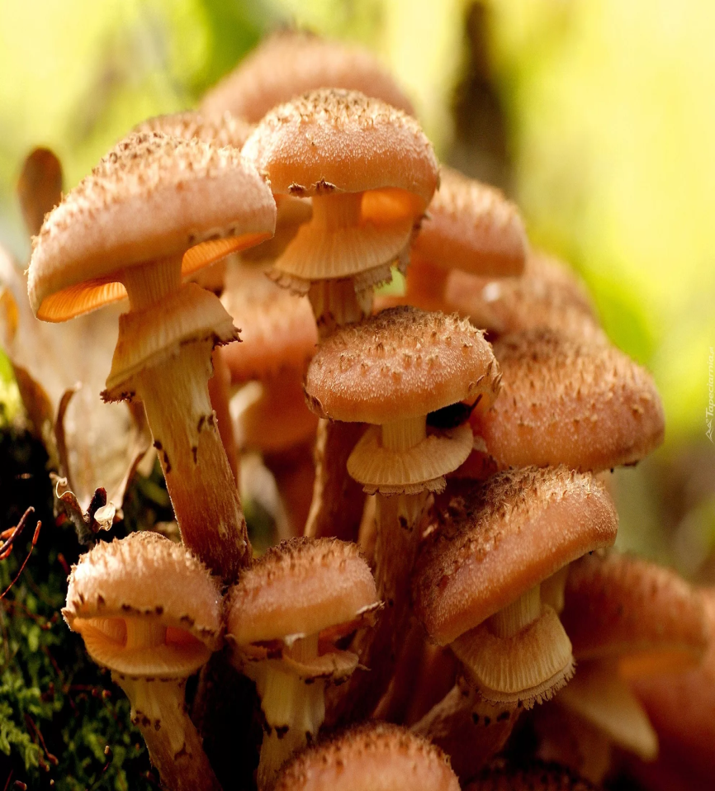
Прием № 4:
Поиск информации
б) расскажи по опорным словам (разверни информацию)
плодовое тело
грибница (мицелий)
гифы
дрожжи
симбиоз
одноклеточные
многоклеточные

Slide 8
Прием № 5:
Поиск информации
б) заполни «слепой текст» терминами из изучаемой темы «Сходство грибов с растениями и животными»
Грибы совмещают в себе признаки и растений, и животных.
Как растения грибы неподвижны и постоянно растут.
Снаружи их клетки, как и растительные, покрыты ___________(А).
Внутри клетки у них отсутствуют зелёные ___________(Б).
С животными грибы сходны тем, что у них в клетках не запасается ___________(В) и они питаются готовыми органическими веществами.
В состав клеточной стенки у грибов входит ___________(Г).
ПЕРЕЧЕНЬ ТЕРМИНОВ : 1) плазматическая мембрана 2) клеточная стенка 3) пластиды 4) комплекс Гольджи 5) митохондрия 6) крахмал 7) гликоген 8) хитин.

Slide 9
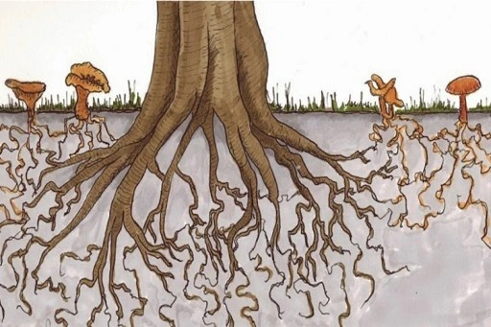
Прием № 4:
Синквейн
Тема : Грибы
1-я строка – название синквейна - грибы;
2-я строка – два прилагательных - съедобные, несъедобные
3-я строка – три глагола- растут, собираются, жарятся
4-я строка – фраза на тему синквейна - ценная находка для лесника
5-я строка – существительное - царство

Slide 10
Прием № 5:
Светофор
Красный – было трудно, совсем непонятно
Желтый – было понятно, но не все, затрудняюсь
Зеленый – было все понятно и интересно

Slide 11
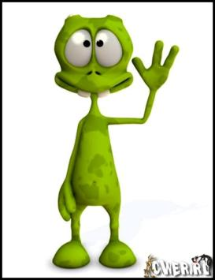
Спасибо за внимание!!!

